Slide 1
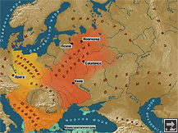
ВРЕМЕНА ДРЕВНЕЙ РУСИ
МБОУ Быстрогорская СОШ, учитель начальных классов:
Савенкова Елена Ивановна

Slide 2
Скорее всего, славяне пришли в Европу вместе с германцами в эпоху Великого переселения народов. В Европе они поселились на северных склонах Восточных Карпат. Отсюда славяне стали осваивать соседние территории. Часть славянских племен, перейдя Карпаты, начала продвигаться на юг. В течение 7 века южные славяне в боролись с Византией за Балканский полуостров. Переселение германских племен из Центральной Европы на земли бывшей Римской империи создало благоприятные условия для продвижения славян на запад. В результате к 7-8 вв. славянами были освоены междуречья Вислы, Одры и Лабы, балтийское Поморье. В то же время славяне осваивали территории к востоку от Карпат, в лесостепной зоне бассейна реки Днепр. Переселялась в Поднепровье и часть славянских племен, отброшенных от границ Византии. В 6 в. славяне пережили нашествие кочевой орды аваров. Спасаясь от кочевников, славяне уходили в северные леса, укоренялись там, и со временем заселили обширную территорию Восточно-Европейской равнины.

Slide 3
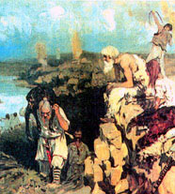
Восточные славяне занимались пашенным земледелием, скотоводством, охотой и рыболовством.

Slide 4
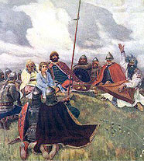
Позднее племена славян, широко расселившись по Европе, разделились на восточных, южных и западных. Славяне стали предками многих современных народов. От восточных славян произошли русские, украинцы и белорусы.
Картина В. М. Васнецова. «Баян»

Slide 5
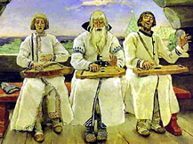
Еще до появления у славян письменности память о прошлых временах хранили гусляры-сказители. На радостных и скорбных пирах они сказывали былины о славных богатырях и князьях, о военных походах и нашествиях кочевников, о великих победах и поражениях Руси.
В. М. Васнецов. «Гусляры» (1899).

Slide 6
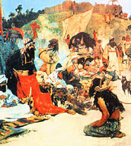
У проезжающих купцов славяне покупали редкие товары, такие, как соль, драгоценности и металлы.
С картины С. Иванова «Торг в стране восточных славян».

Slide 7
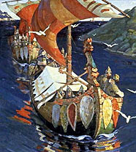
Через земли восточных славян проходил знаменитый путь — «из варяг в греки». По этому пути шли в Византию торговые караваны и отряды варягов (воинов-разбойников). Некоторые варяжские отряды захватывали славянские поселки и собирали дань с соседних племен.
Н. К. Рерих. «Заморские гости».

Slide 8
Древние славяне молились многим богам: Перуну — богу грозы, Велесу — покровителю домашних животных, Яриле — богу плодородия и солнца. Они считали, что все стихии и явления природы имеют своих правителей-духов. В лесу — это леший, в воде — водяной. Славяне приносили в жертву своим богам и духам животных и без нужды, опасаясь гнева богов, не вредили природе.

Slide 9
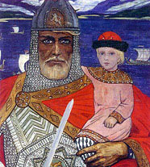
К середине 9 века нашей эры у восточных славян уже существовали свои княжества (государства). Но единого государства не было. В 869 году князем стал Олег. Хитростью Олег захватил Киев и сумел объединить северную и южную Русь. Олег подчинил своей власти земли восточнославянских племен кривичей, древлян, северян и радимичей. Они стали платить ему дань.

Slide 10
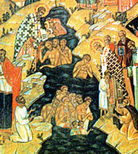
В 988 году византийские священники окрестили вначале князя Владимира и его дружину, а потом уже сам князь осуществил массовое крещение в Киеве.

Slide 11
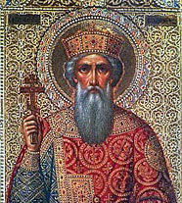
Князь Владимир Святой в 988 году крестил Русь с помощью византийских священников. Согласно преданию, после крещения буйный дух князя стал смиряться.

Slide 12
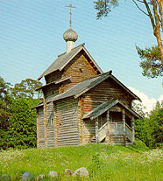
Архитектура Киевской Руси.
Деревянная церковь близ Новгорода.

Slide 13
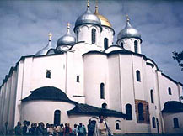
Софийский собор был построен в 1045-1050 годах при князе Владимире, сыне Ярослава Мудрого. Собор считается шедевром древнерусского зодчества.

Slide 14
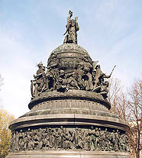
Памятник «Тысячелетие России» в Великом Новгороде, открыт в 1862. Архитектор М. О. Микешин. Верхняя часть символизирует державу, вокруг которой расположены скульптурные группы, темы которых отражают историю России.

Slide 15
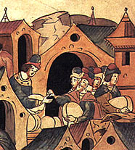
Новгородцы торговали со всей Европой мехами, лесом, пенькой, рыбой, медом, воском.
Новгородский торг. Старинная миниатюра.

Slide 16
ИСТОЧНИКИ
1. Детская электронная энциклопедия Кирилла и Мефодия. 2007г.

